Slide 1
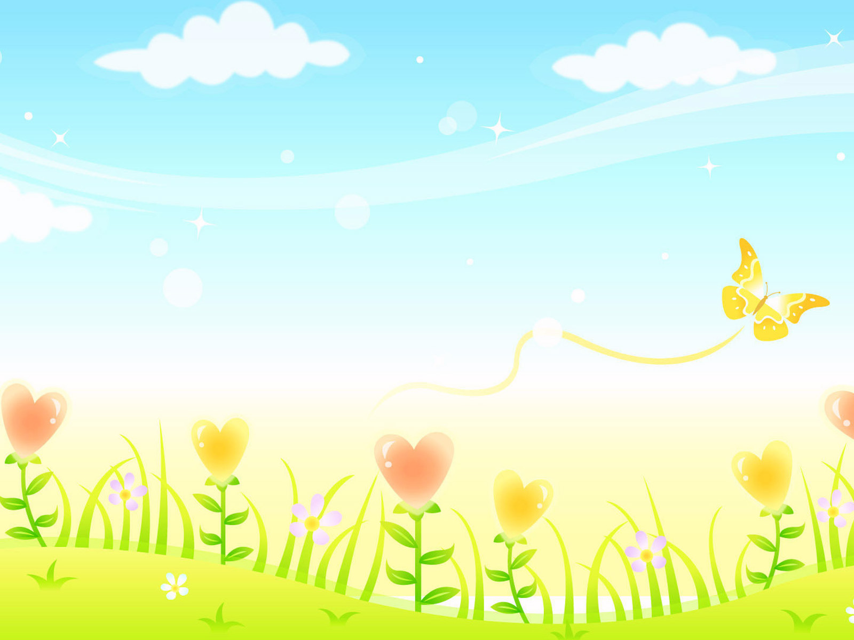
UBND QUẬN LONG BIÊN
TRƯỜNG MẦM NON GIANG BIÊN
GDNSVM
DẠY TRẺ VUI CHƠI ĐOÀN KẾT
LỚP MGL A4

Slide 3
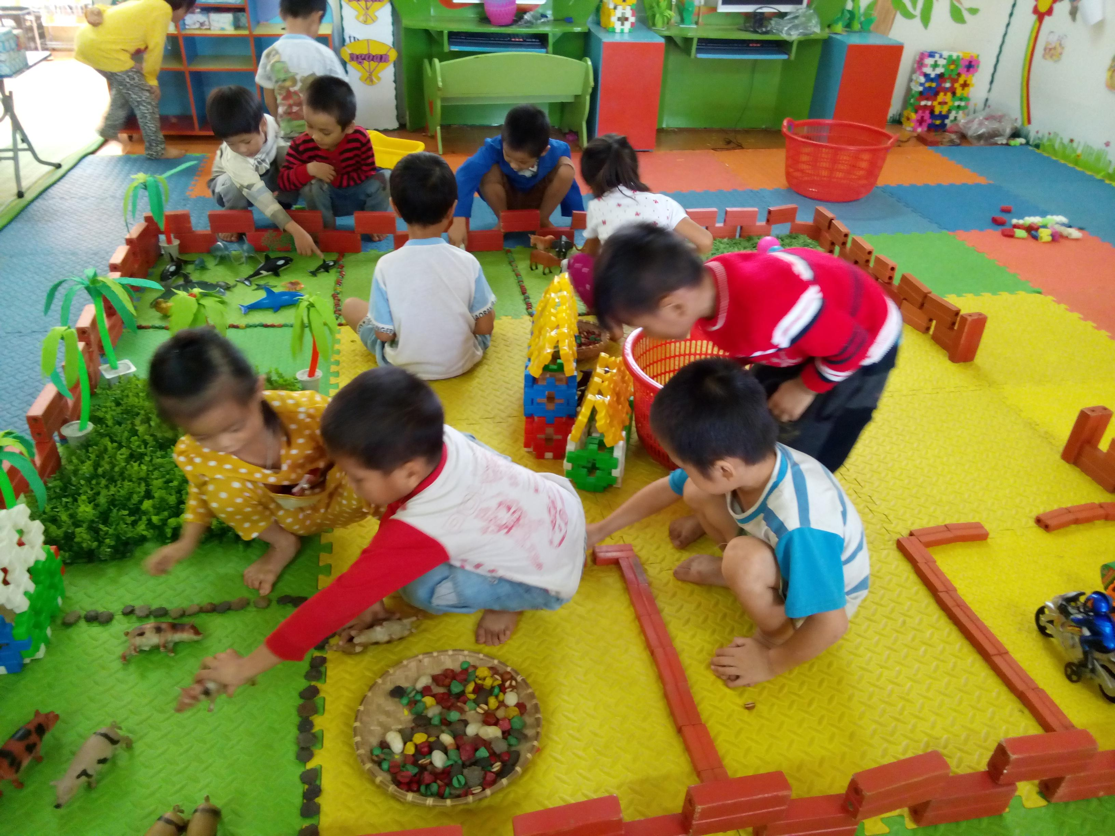

Slide 4
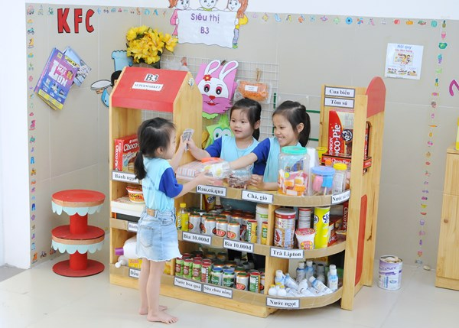

Slide 5
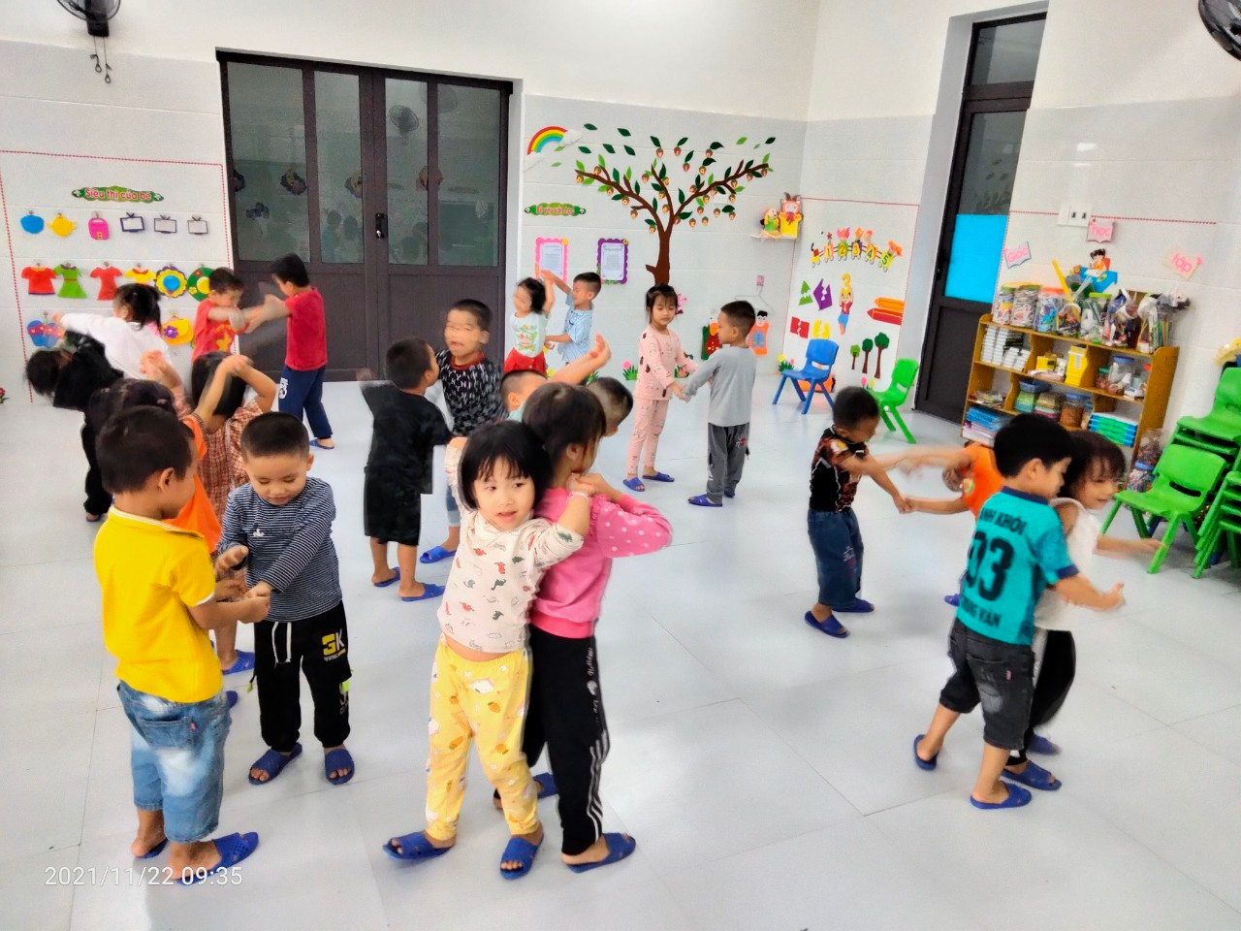

Slide 6
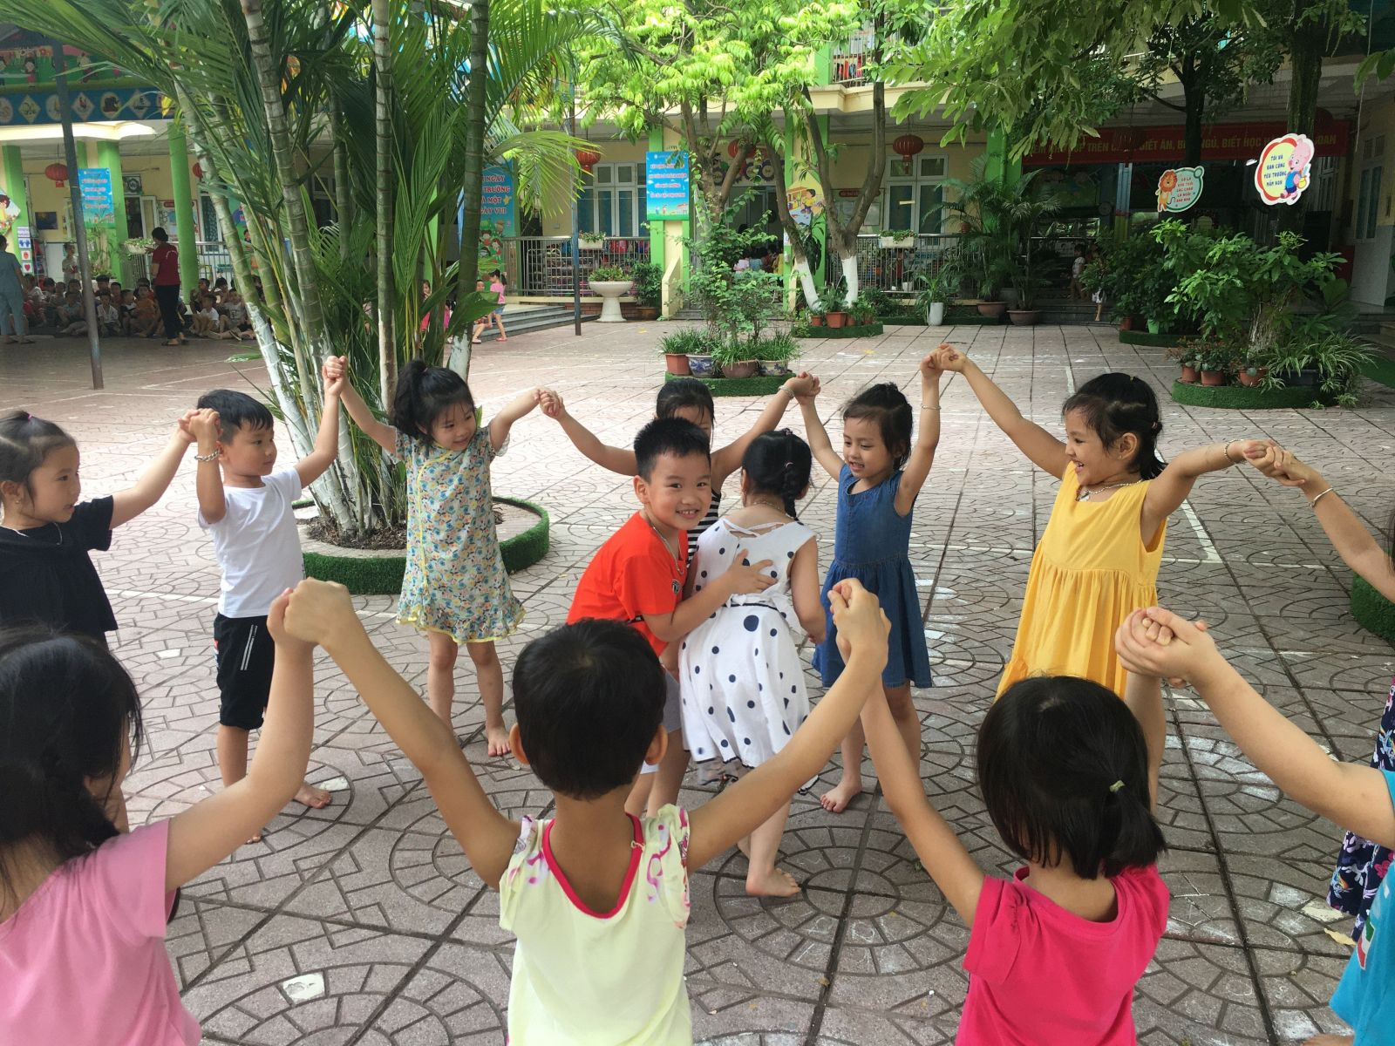

Slide 7
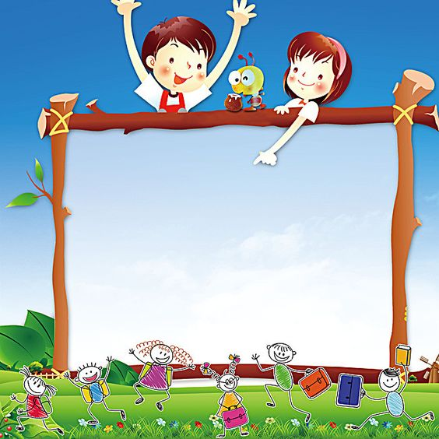
Trò chơi
Dệt vải

Slide 8
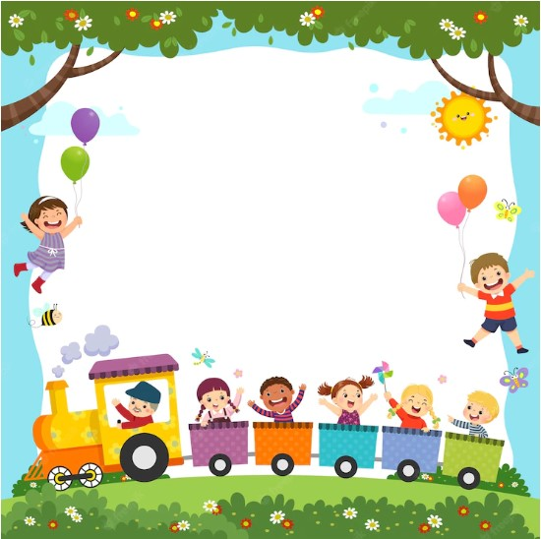
Trò chơi
Đua thuyền

